Slide 1
일차의료에서 우울증 가이드라인
가톨릭대학교 성빈센트병원
김 하 나

Slide 2

우울증: 일차의료의 중요성
우울증은 세계적으로 가장 큰 질병 부담 중 하나
일차진료 환자의 약 10%가 우울 증상을 보임
조기 선별과 적절한 치료는 삶의 질을 향상시키고 자살률을 감소시킴

Slide 3
왜 일차의료에서 우울증을 다루어야 하는가?
Primary Care & Depression — Key Rationale
1
숨겨진 유병률과 신체화 증상
2
만성질환과의 치명적인 악순환
일차의료 내원 환자의 약 10~20%가 우울증 동반
피로·소화불량·만성통증 등 '신체 증상'으로 호소
→ 조기 진단 어려움
우울증 동반 시 만성질환 발병 위험 증가 및 치료 순응도 저하
우울증 치료는 만성질환 예후 및 생존율 개선의 효과
3
정신건강의학과 진입 장벽과 스티그마
4
자살 예방의 게이트키퍼
국내 환자들의 정신건강의학과 방문에 대한 높은 심리적 문턱 존재
라포 형성된 주치의: 거부감 없는 선별 검사 및 조기치료 개입의 최적 환경
자살 사망자 상당수가 사망 1개월 전 정신과가 아닌 일차의료기관 방문
일차의료 현장의 조기 발견 및 선제개입 = 자살 예방의 필수 요소

Slide 4
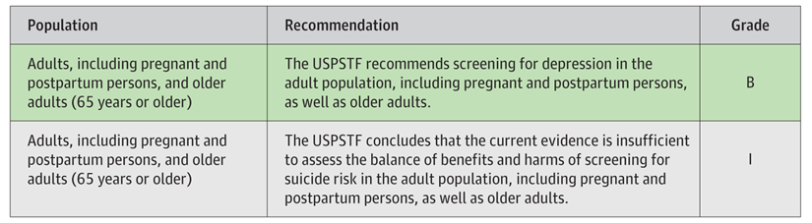

미국 US Preventive Services Task Force
Screening for Depression and Suicide Risk in Adults
[1] Siu AL, et al.; U.S. Preventive Services Task Force. Screening for Depression and Suicide Risk in Adults. JAMA. 2023.

Slide 5
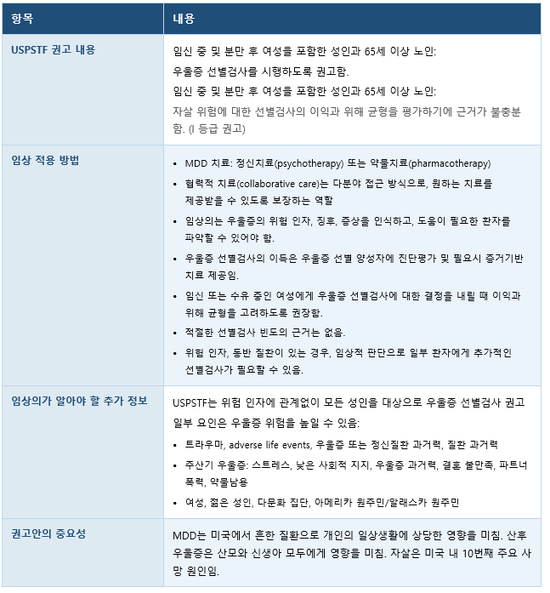
미국 US Preventive Services Task Force
Screening for Depression and Suicide Risk in Adults
Depression screening instruments
Patient Health Questionnaire (PHQ)
Center for Epidemiologic Studies Depression Scale (CES-D)
Geriatric Depression Scale (GDS) in older adults
Edinburgh Postnatal Depression Scale (EPDS) in postpartum and pregnant persons

Slide 6
캐나다 우울증 선별 가이드라인 2025 update
Canadian Task Force on Preventive Health Care
성인 우울증 선별검사 권고안 (2025)
🚫 핵심 권고
🔬 근거 요약
설문지 이용 우울증 선별검사 권장하지 않음
∙ 모든 성인(18세 이상) 대상
∙ 근거 수준: 매우 낮은 확실성 (강력 권고)
∙ 예외: 기존 진단·병력·임상적 의심 환자 제외
체계적 검토 결과
∙ 연구 1: 선별검사의 영향 없음 (중간 확실성)
∙ 연구 2·3: 매우 불확실한 증거
선별검사 이득
∙ 우울 증상·삶의 질 개선 효과 거의 없음
∙ 직접적인 해악 보고 없음 (간접 증거만 존재)
✅ 임상 진료 원칙
∙ 환자 안녕에 대해 적극적으로 질문
∙ 우울증 증상 및 징후를 경계
∙ 좋은 임상 진료의 중요성 강조
⚠️ 잠재적 해악
∙ 위양성 증가 가능성
∙ 불필요한 의뢰 및 진단 평가
∙ 과잉 진단 및 과잉 치료 우려
∙ 정신건강 자원의 불필요한 소모
→ 실제 환자에게 돌아갈 자원 감소
📊 PHQ-9 (절단점 10) — 100명 선별 시
진양성 9명 위음성 2명 위양성 13명 진음성 76명
Depression in Adults (Update) 2025 | Canadian Task Force on Preventive Health Care

Slide 7
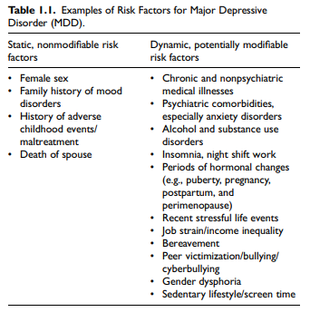
캐나다 우울증 치료 가이드라인
Canadian Network for Mood and Anxiety Treatments (CANMAT) 2023 Update
위험요인 파악
스크리닝 및 진단
  - PHQ-2 및 PHQ-9
  - DSM-5-TR, ICD-11
치료목표: 증상 완화, 기능 회복, 삶의 질 향상, 재발 방지
치료선택:
  - 경도: CBT, CAM, DHI
  - 중등도: 항우울제 또는 CBT
  - 중증: 항우울제+비정형 항정신병약물+심리치료
모니터링: 증상 및 심각도, 부작용, 기능 및 삶의 질
재방 발지
  유지치료: 항우울제는 증상 완화 후 최소 6-12개월 유지
  재발위험요인 (잔존 증상, 어린 시절의 역경 경험, 낮은 사회적 지지, 만성 스트레스): 2년 이상 유지
Notes:
비수정 가능한 위험 요인: 여성 성별, 가족력, 어린 시절의 역경 경험, 배우자 사별 등이 있습니다.
수정 가능한 위험 요인: 만성 질환, 알코올 및 물질 사용 장애, 스트레스가 많은 생활 사건, 좌식 생활 등이 있습니다.
스크리닝 결과가 양성이거나 위험 요인이 있는 경우, DSM-5-TR 또는 ICD-11과 같은 진단 기준에 따라 포괄적인 평가를 수행합니다.
경도 우울증: 심리치료(특히 인지행동치료, CBT)가 선호되며, 운동, 보완대체요법(CAM), 디지털 건강 중재(DHI)도 고려될 수 있습니다.
중등도 우울증: 항우울제 또는 심리치료가 초기 치료 옵션으로 고려되며, 두 가지를 병행하는 것이 더 효과적일 수 있습니다.
중증 우울증: 항우울제와 심리치료 병용 또는 항우울제와 비정형 항정신병 약물 병용이 권장됩니다. 정신병적 증상이 동반된 경우 항우울제와 항정신병 약물 병용이 필요하며, 생명을 위협하는 상황에서는 전기경련요법(ECT)을 고려할 수 있습니다.

Slide 8
영국 우울증 가이드라인 Depression in adults: treatment and management
National Institute for Health and Care Excellence (NICE) 2022
고위험군·의심환자에서 PHQ‑9 및 PHQ-2 사용한 선별
선별 양성 → DSM-5 기준 + 임상면담으로 확진
중증도, 기능저하, 과거력, 양극성 가능성, 공존질환, 자살위험 동시 평가
주요우울삽화는 약물치료를 기본축으로 설정
1차 항우울제: SSRI / SNRI / mirtazapine / agomelatine / bupropion / vortioxetine
경도·중등도 또는 지속적 역치하 증상: guided self-help, internet CBT, 구조화된 신체활동 고려
목표: 초기 반응과 부작용을 추적하고, 관해 후 유지치료로 재발 예방

Slide 9
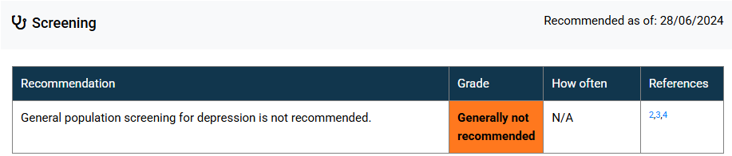
호주 1차의료 우울증 가이드라인
Royal Australian College of General Practitioners (RACGP)
Given that GPs provide most of all mental health care, including depression care.
Screening and case finding according to population groups as outlined in the recommendations below.

Slide 10
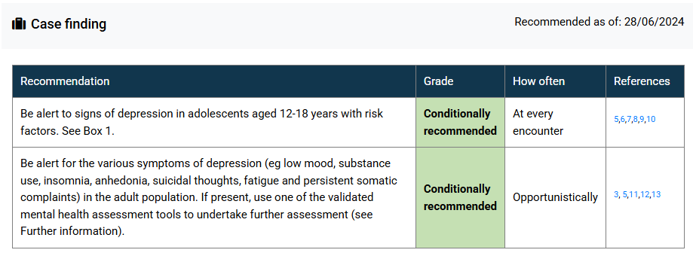
호주 1차의료 우울증 가이드라인
Royal Australian College of General Practitioners (RACGP)
Routine screening for depression in the general adult population in the context of staff-assisted support to the GP in providing depression care, case management and coordination (eg via practice nurses).
a high level of awareness for depressive symptoms in patients at high risk of depression and make appropriate clinical assessments wherever the risk is high.
Notes:
There is insufficient evidence to recommend routine screening in adults or adolescents where case management and coordination are not available.

Slide 11
독일 가이드라인
Nationale VersorgungsLeitlinie (NVL) Unipolare Depression, 2022
선별검사: Risk-group–based targeted case-finding
치료: 중증도와 기능장애를 기준으로 단계화
  경증삽화 – 상담, 온라인 프로그램
  중등/재발성 경증-정신치료 또는 약물치료
  중증-정신치료, 약물치료 병합
  New treatment: 인터넷/모바일중재(IMI), 에스케타민, rTMS, 사회 참여·재활 강조, 다학제 서비스 조정 강화
목표: 위험군 조기 발견, 정확한 진단, 통합 치료
ÄZQ (Ärztliches Zentrum für Qualität in der Medizin). National Clinical Guideline for Unipolar Depression (S3‑Leitlinie/NVL Depression), Version 3. 2022.
Notes:
일반 인구 전체를 대상으로 하는 보편적 depression screening은 비효율적이라고 보고, 대신 위험군이 1차의료나 일반병원에서 접촉할 때 조기발견 권고

Slide 12
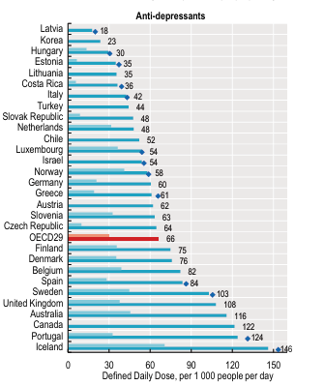
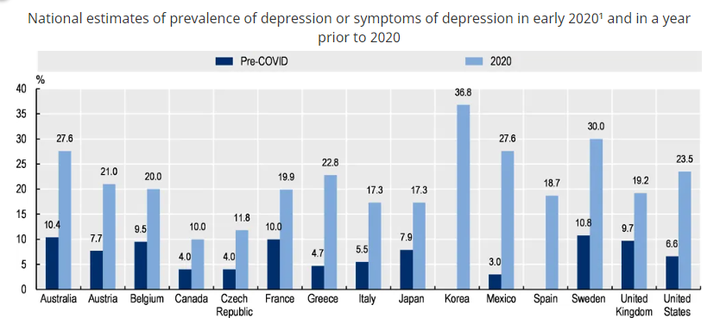
한국 우울증 현황
Health at a Glance 2021: OECD Indicators
Tackling the mental health impact of the COVID-19 crisis: An integrated, wholeof-society response, 2021
Notes:
Korea appeared to have the highest estimated prevalence of depression or depressive symptoms among OECD countries in early 2020
antidepressant consumption in Korea was among the lowest in OECD countries
.Consumption of medicines for selected chronic conditions, 2000, 2019 and 2020 (or nearest years)
한국은 OECD 국가 중 자살률이 높은 편이며, 정신건강 서비스 이용률은 낮다.
일차의료에서 우울증 선별 프로그램은 제한적이며, 정신과 접근성이 지역별로 크게 차이난다.

Slide 13
일차 의료용 근거기반 우울증 임상진료지침, 2022
선별 및 확진: 일차의료에서 우울증 찾기
신체 증상 중심 내원 환자에서 숨어 있는 우울증 탐지
PHQ-9, BDI, GDS, CDI, QIDS 등 검증된 평가도구 활용
전체 일괄 선별보다 고위험군 중심 선별
측정기반 진료로 중증도와 치료 경과 추적
일차 의료용 근거기반 우울증 임상진료지침, 2022

Slide 14
일차 의료용 근거기반 우울증 임상진료지침, 2022
선별에서 확진으로
선별 양성 = 확진 아님
DSM-5 진단 기준 적용
평가도구 결과와 임상면담 통합
진단 후 치료 계획으로 즉시 연결
일차 의료용 근거기반 우울증 임상진료지침, 2022

Slide 15
일차 의료용 근거기반 우울증 임상진료지침, 2022
선별 및 확진: 진단 시 반드시 함께 볼 항목
자살위험도 평가
양극성 장애 병력 확인
물질사용장애, 불안장애, 인격장애, 식이장애, 조현병, ADHD, 치매 등 정신질환 평가
동반된 신체질환과 치료에 미치는 영향 확인
일차 의료용 근거기반 우울증 임상진료지침, 2022

Slide 16
일차 의료용 근거기반 우울증 임상진료지침, 2022
치료 및 관리: 정신사회적 치료
경도 혹은 중등도의 우울증에서 우선적으로 고려
대인관계 정신치료(Interpersonal Therapy), psychodynamic therapy, CBT, behavioral activation, problem-solving therapy, MBCT(Mindfulness-Based Cognitive Therapy), brief psychotherapy, ACT (Acceptance and Commitment Therapy)
환자 선호에 따라 개인치료 또는 집단치료
지속적 역치하 우울증, 경증·중등도 우울증에서 guided self-help, internet CBT, structured group exercise 활용
약물치료와 정신사회적 치료 병행 시 단독치료보다 효과적
일차 의료용 근거기반 우울증 임상진료지침, 2022
Notes:
정신사회적 치료 중에서 대인관계정신치료(Interpersonal Therapy), 정신역동정신치료(Psychodynamic Psychotherapy), 인지행동치료(Cognitive Behavioral Therapy), 행동활성화기법(Behavioral Activation), 문제해결정신치료(Problem Solving Therapy), 마음챙김인지치료(Mindfulness-Based Cognitive Therapy), 단기정신치료(Brief Psychotherapy), 수용전념치료(Acceptance and Commitment Therapy) 등이 우울증 증상을 경감시키는데 효과적이다.

Slide 17
일차 의료용 근거기반 우울증 임상진료지침, 2022
치료 및 관리: 약물치료 시작 원칙
주요우울삽화에서 약물치료 권고
정신치료, 인지행동치료, 대인관계치료, 운동과 병합한 포괄적 치료계획
약제 선택 기준: 임상양상, 이전 약물치료력, 부작용, 상호작용, 환자 선호
1차 약제: SSRI, SNRI, mirtazapine, agomelatine, bupropion, vortioxetine
일차 의료용 근거기반 우울증 임상진료지침, 2022

Slide 18
일차 의료용 근거기반 우울증 임상진료지침, 2022
치료 및 관리: 추적관리와 환자교육
급성기 목표 = 관해, 유지기 목표 = 재발방지
약물 효과 평가는 대개 2주 이후 시작, 6–12주 내 증상 관해 목표
초기 2–4주 반응 불충분 시 증량, 적정 용량 4주 후 무반응이면 교체 고려
관해 후 4–9개월 유지치료 검토
첫 진료시 환자교육: 부작용, 예상 치료기간, 중단 시 증상, 자살사고 악화 가능성
일차 의료용 근거기반 우울증 임상진료지침, 2022

Slide 19
일차 의료용 근거기반 우울증 임상진료지침, 2022
특수상황
치료저항성 우울증: 다른 질환 가능성(양극성장애 등) 재평가
→ 정신건강의학과 의뢰
노인우울증: 노화 과정, 내과 공존질환, 기억력장애·초기 치매 가능성 고려
우울증 평가와 인지저하 감별을 함께 진행
일차 의료용 근거기반 우울증 임상진료지침, 2022

Slide 20
일차 의료용 근거기반 우울증 임상진료지침, 2022
의뢰기준: 즉시 의뢰가 필요한 응급상황
자살 등 응급상황: 예상 시 즉시 대처 체계 가동
응급실 방문 방법과 비상연락체계 사전 공유
자신이나 타인을 해칠 위험이 높은 급박한 상황
일차 의료용 근거기반 우울증 임상진료지침, 2022

Slide 21
일차 의료용 근거기반 우울증 임상진료지침, 2022
의뢰기준: 정신건강의학과 의뢰 기준
치료저항성 우울증
다른 질환 가능성에 대한 재평가 필요 상황
종합적 치료전략 수립이 필요한 경우
일차 의료용 근거기반 우울증 임상진료지침, 2022

